Slide 1
KODNING:
MÅL for dagen
Vi skal forstå:
Hvad er en algoritme
Hvad er programmering?
Vi skal lære:
fagudtryk – et sprog
at løse opgaver med algoritmer
at lave egne algoritmer
at debugge

Slide 2
Først skal vi lære med kroppen
ØVELSE 1:
HØJRE-VENSTRE

Slide 3
V
H

Slide 4
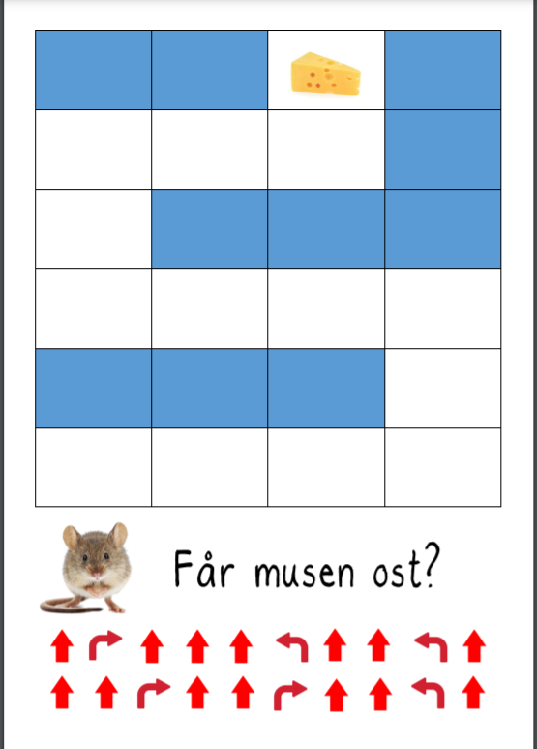
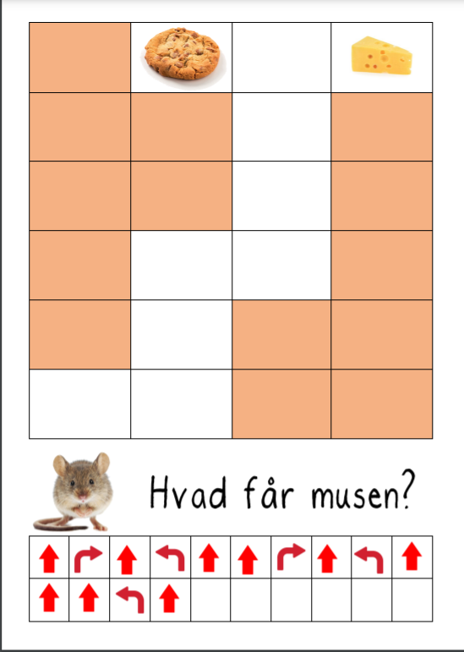

Slide 5
Vi skal lege fårehund

Slide 6
BlueBot- Hvad er du for en?

Slide 7
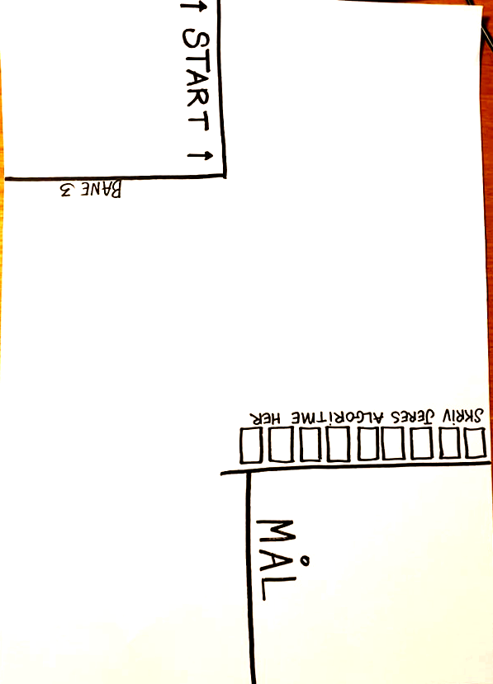
Gennemfør en bane med BlueBot

Slide 8
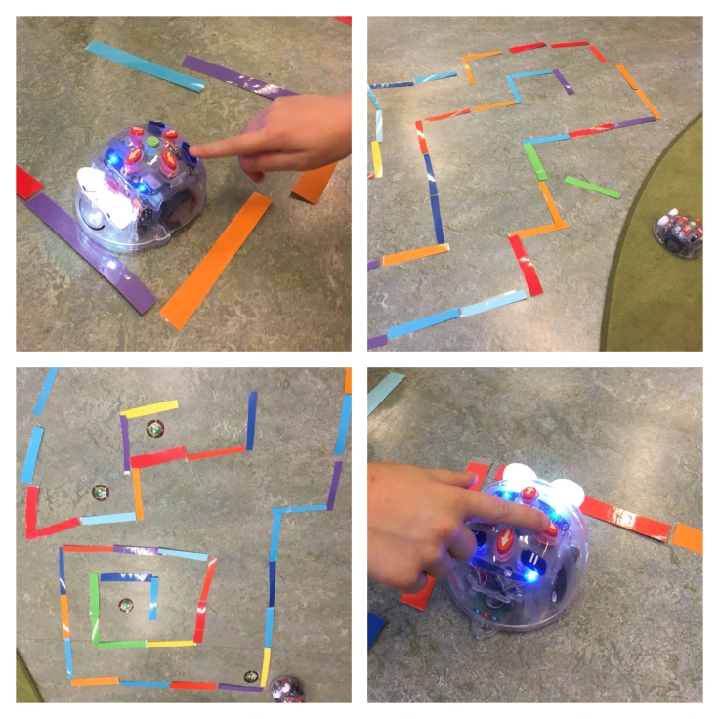
Byg en labyrint til BlueBot

Slide 9
Hvordan kan man få en BlueBot til at tegne en cirkel?

Slide 10
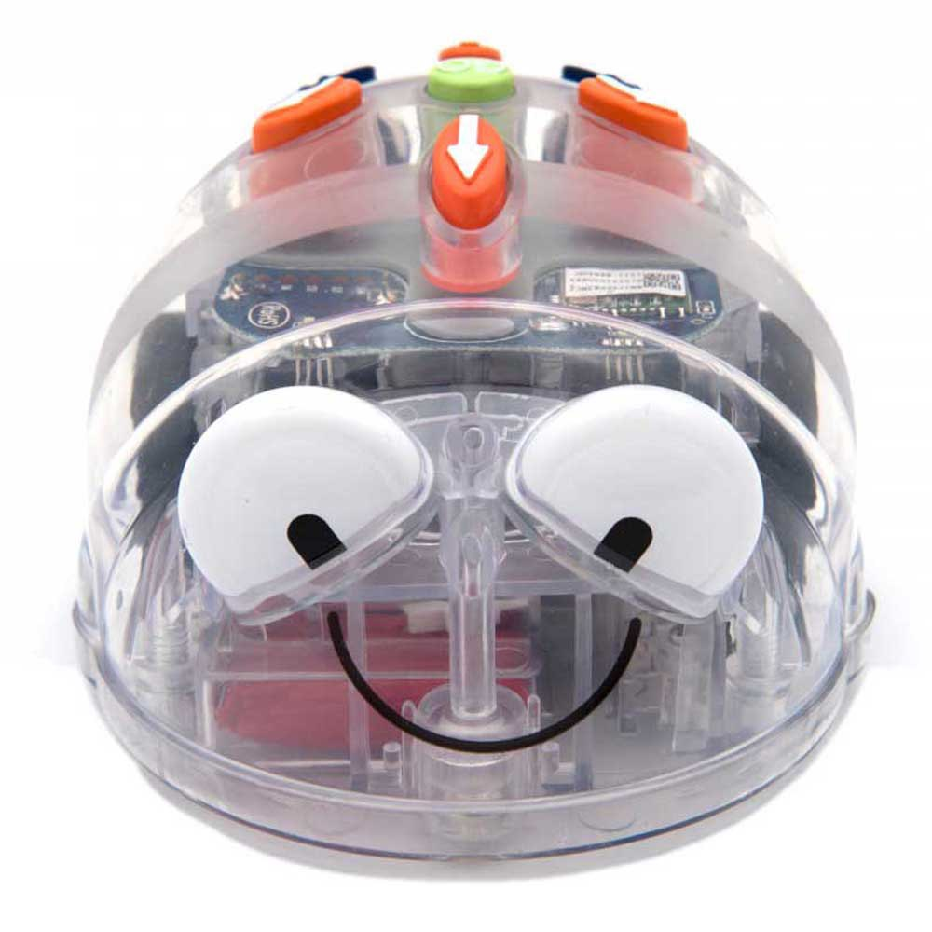
Logbog 24. 11. 2021
Vi har lært at styre Bluebots
Vi har lavet baner til Bluebots
Vi har lært koder
Vi har lært om algoritmer
Vi har lært at programmere

